Slide 1
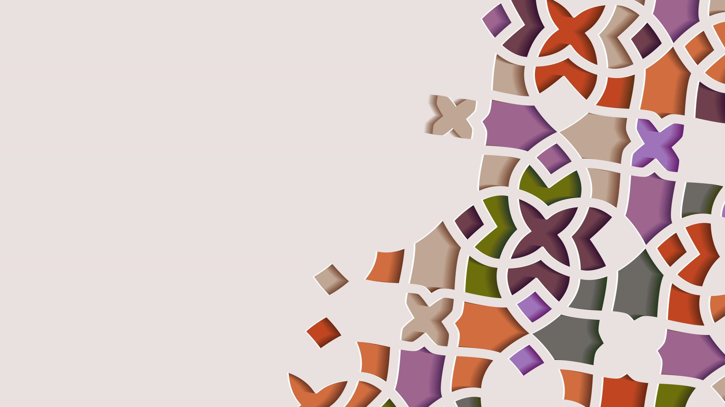
Skriftemålet og de siste forberedelsene
Samling 15, Økt 1

Slide 2
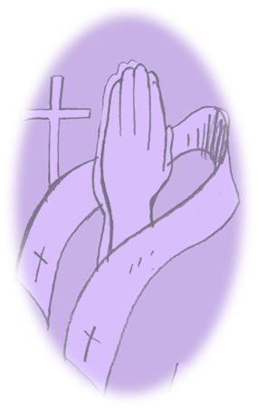
Hva er skriftemålet?
Hvilke tanker har du gjort deg om skriftemålet?
Ta en liten brain-storming rundt dette. Skriv ned alt dere kommer på når dere tenker på skriftemålet. Sitt gjerne i grupper og snakk sammen, for så å dele i plenum. Kanskje kan kateketen deres skrive ned alt dere kommer på en tavle, storskjerm eller et stort ark/en plakat.
Ettersom veldig mange av dere (ofte de fleste) mottok førstekommunion da dere gikk på småskolen (som regel 3.kl), husker kanskje noen av dere skriftestolen og hvordan et skriftemål foregår. Presten er selvfølgelig involvert og det er en del ting man må si og gjøre, m.m. Kanskje noen av dere har skriftet mer enn én gang, og da har dere erfaring som er flott å dele med de andre.
Det viktigste med skriftemål er at man kan be om tilgivelse og at man faktisk kan få det, av Gud. Selv om det er presten som snakker med deg i skriftemålet så er Gud som tilgir deg. Presten låner Gud sitt øre, sier man ofte.

Slide 3
Har Gud skapt synden? «Godshare», episode 15
I denne episoden reflekteres det rundt hva synd er, hvor den kommer fra, og hva både synden og skriftmålet gjør med oss.
Når dere har sett eposiden ferdig, så prøv gjerne å svare på det spørsmålet Armand stiller helt til slutt:
(Hvordan) kan skriftemålet hjelpe oss å bli bedre mennesker?
Før dere går videre ….
*Les gjerne om syndefallet her: https://bibel.no/nettbibelen?book=GEN&chapter=3&slang=bokmal11
Eller her: https://bibel.no/tidslinjen/eden
På de to neste lysbildene finner dere noen spørsmål om Syndefallet. Snakk gjerne sammen om hva Syndefallet er (var) før dere går videre.

Slide 4
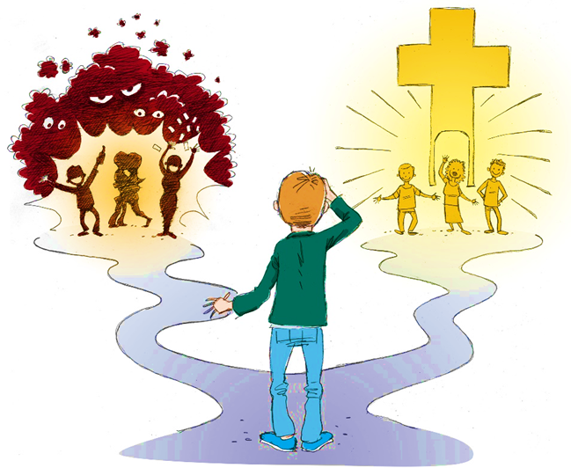
Syndefallet, fristelser og oss moderne mennesker
Vi mennesker står ofte ovenfor vanskelig valg. For de fleste mennesker er det slik at de (vi) innerst inne forstår når resultatet – eller konsekvensene – av valgene våre ofte ikke er så bra. Ja, vi kan til og med forstå at konsekvensene av og til faktisk kan være enormt skadelige både for oss selv og for de rundt oss. Likevel kan fristelsen være så stor at vi ikke greier å velge det som faktisk ville vært best for både oss selv og for andre.
1 – Adam og Eva hadde også et valg. Hva var det de gjorde som hadde så katastrofale konsekvenser?
2 – Er historien om Syndefallet viktig for oss i dag? Hvorfor? Hvorfor ikke?
(Se flere spørsmål på neste lysbilde.)
Når vi blir presentert for viktige valg i livet, er det akkurat som å stå ved et veiskille og skulle velge hvilken vei man skal gå.

Slide 5
3 – Kjenner dere til/husker dere disse historien fra Det gamle testamentet (a – d)? Les dem gjerne eller bare snakk sammen om dem. Det er en sammenheng mellom disse og dette med synd/Syndefallet. Hva kan det være?
Noahs ark: https://bibel.no/tidslinjen/noa og
Babels tårn: https://bibel.no/tidslinjen/babel og https://bibel.no/nettbibelen?book=GEN&chapter=11&slang=bokmal11
Historien om Abrahams nevø, Lot: https://bibel.no/nettbibelen?book=GEN&chapter=18&slang=bokmal11 og https://bibel.no/nettbibelen?book=GEN&chapter=19&slang=bokmal11
De 10 bud: https://bibel.no/tidslinjen/moses-stentavler
4 – Har Jesus noen gang syndet eller blitt fristet? Kom gjerne med eksempler. Hva skjedde?
5 – Hva er sammenhengen mellom Jesus og Syndefallet?

Slide 6
En type fasitsvar til spørsmålene fra de forrige lysbildene:
1 – Adam og Eva levde egentlig et fantastisk liv. De hadde alt de trengte, og de hadde også et svært nært forhold til Gud i Paradisets hage. Det var bare én ting Gud ikke ville de skulle gjøre, og det var å spise fruktene av Kunnskapens tre. Den som spiste disse fruktene, ville komme til å forstå forskjellen på godt og ond. Så sies det at Djevelen forkledde seg som en slange og fikk overtalt Eva til å spise av nettopp denne frukten, og hun fikk Adam med seg på dette.
Kunnskapen om godt og ond gjør også at vi må ta stilling til om vi skal velge godt eller ondt. Det hadde ikke Adam og Eva (menneskene) trengt å ta stilling til tidligere. Det betydde også at det onde hadde kommet inn i Paradiset, og det kunne ikke Gud tillate, for Gud er bare god. Adam og Eva måtte derfor forlate hagen.
Fortellingen om Adam og Eva er en symbolsk forklaring på det som skjedde med de første menneskene. Gud hadde jo skapt menneskene nettopp fordi han ønsket å være sammen med menneskene. Plutselig hadde det kommet noe mellom menneskene og Gud slik at menneskene ikke kunne ha dette nære forholdet til Gud lenger.
For å leve sammen med Gud i evigheten, måtte menneskene bli kvitt synden. Dette skulle vise seg å ikke bli noe enkelt prosjekt. Gud har, helt siden Syndefallet, prøvd å få synden bort fra oss mennesker. Han har forsøkt å gjøre det mulig for oss å komme til ham. Les gjerne det som står i YOUCAT Katekismen om synd og arvesynd: Y # 67 - 70

Slide 7
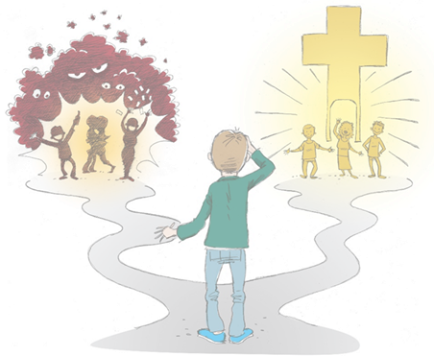
2 – Ja! Det er viktig! Vi er ikke lenger i Paradis sammen med Gud på grunn av det som skjedde med de første menneskene (Adam og Eva/Syndefallet). Hvis vi velger bort Jesus – troen på Gud – så blir vi ikke kvitt syndene våre, og kan derfor ikke leve hos Gud i himmelen i all evighet etter at vår tid på jorden er over.
3 – En oppsummering av alle disse historien: Gud prøvde flere ganger å rense verden for synd (ondskap og galskap) for å se om en ny start ville hjelpe menneskene å velge rett (å velge bort synden).
4 – Jesus var jo både mennesket og Gud på én gang. Som mennesket gjennomgikk han mange typiske menneskelig ting, som sorg og smerte, og også fristelse. Det vi minnes i fastetiden er blant annet det at Jesus ble fristet av Djevelen selv mens han var ute i ørkenen (i 40 dager for å faste og å forberede seg på sin oppgave* her på jorda). Men, siden Jesus også er Gud, greide han å se at det Djevelen tilbød ham ikke ville føre til det gode i lengden. Det ville ødelegge Guds plan**. Derfor greide Jesus også å avstå fra disse fristelsene.
Les gjerne om dette her: https://bibel.no/nettbibelen?book=MAT&chapter=4&slang=bokmal11
*Jesu oppgave var å få menneskene til å tro på ham, å velge det gode og å følge ham. De som valgte (velger) å følge Jesus, vil få sine synder tilgitt for evig og alltid slik at de kan komme til Gud etter at deres jordiske liv er over.
**Guds plan for menneskene var nettopp Jesus. Vi sier at Jesus er Guds Nye pakt, mens De 10 bud kalles Den gamle pakt. En pakt er som en avtale. Hvis menneskene greide å holde budene (deres del av avtalen) ville Gud holde sin del av pakten, som var å slippe menneskene inn i himmelen. Menneskene greide dessverre ikke å holde disse budene til enhver tid. Jesus – den nye pakt – er en mye enklere avtale. Da er det kun to ting vi mennesker må gjøre: 1) Vi må velge å tro på Jesus og å følge ham. OG 2) Vi må angre når vi har gjort noe galt og be om tilgivelse.
5 – Ja! Se stjernepunktene ovenfor 😊 Jesus er Guds løsning på synden. Med Jesus overvant Gud synden og døden. Jesus er Den nye pakt.

Slide 8
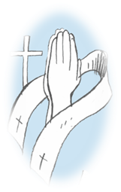
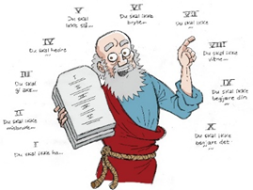
Skriftemålet og De 10 bud
Ok. Hva er det vi prøver å si her???
Er det en sammenheng mellom De 10 bud og skriftemålet? 🤔

Slide 9
Før dere går videre …
Har dere lest det som står i YOUCAT Konfirmant kapittel 11? Hvis ikke kan være lurt å gjøre det nå.
Det er lurt å ha tilgang på YOUCAT Katekismen, for i kapittel 11 (i YOCAT Konfirmant) refereres det til Y # 224, 225, 226, 228, 232, 249, 291, 294, 315, 396, 455, 466 og 508. Det er også flere bibelreferanser, og det lurt å kunne slå disse opp. Da kan dere gjerne bruke nettbibelen (https://bibel.no/nettbibelen ).
Se gjerne denne videoen om skriftemålet, med mindre dere allerede har sett den (den er også inkludert i opplegget for 8.klasse, så noen kan ha sett den allerede):
https://www.youtube.com/watch?v=MtoOoPLz0LI&t=2s

Slide 10
Skriftemålet og De 10 bud – en konkret sammenheng
Nå kan det være på tide å få presentert en konkret sammenheng mellom skriftemålet og De 10 bud. Og, det kan du få her: https://blilys.no/wp-content/uploads/2020/12/Skriftespeil-over-De-ti-bud.pdf Her kan du se hvordan hvert av budene hjelper deg å reflektere over hva du kan ha gjort eller unnlatt å gjøre?
Forskjellige maler for å skriftemålet – forberedelse og gjennomføring:
https://www.stolavmenighet.info/skriftespeil, https://www.katolsk.no/praksis/kirkearet/skriftemal_1.pdf, https://blilys.no/filer/youcat-konfirmant/samling5_okt2_pkt5_skrifte_skriftespeil.pdf

Slide 11
Fastetiden, Den stille uke og Påsken Samling 15, Økt 2
Fastetiden og Jesu 40 dager i ørkenen
I Samling 7, Økt 4 står det en god del om selve fastetiden. Hvis dere ikke fikk gjennomgått dette i 8.klasse, eller dere ønsker å repetere dette nå, så ta en titt på side 1 og 2 fra denne ressursen.
Så var det Jesu 40 dager i ørkenen. Hvorfor gjorde han dette, og når skjedde det? Var dette rett før Palmesøndag og Den stille uke? Rett før han skulle innstifte nattverden, korsfestes og så oppstå igjen? Nei, dette var faktisk en god stund tidligere. Det var mest sannsynlig ikke det samme året en gang. I Johannesevangeliet står det blant annet at Jesus deltok ved tre påskefeiringer rett etter de 40 dagene i ørkenen og før han døde. Det var først etter å ha vært i ørkenen at han begynte å samle disipler, gjøre under, og å undervise. Tiden i ørkenen var en renselses- og forberedelsestid for Jesus.
Nå hadde det allerede skjedd en del ting med Jesus før han startet sitt virke, ting som det på ingen måte er vanlig at skjer med vanlige mennesker. Bare tenkt på når han ble født og alt det som skjedde da. Ta gjerne en kort samtale rundt akkurat dette for å peke ut de «unormale» hendelsene ved Jesu fødsel.

Slide 12
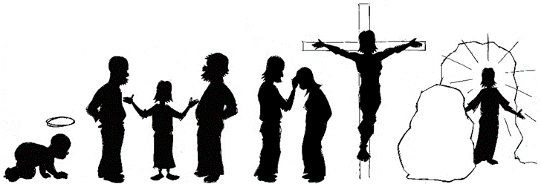
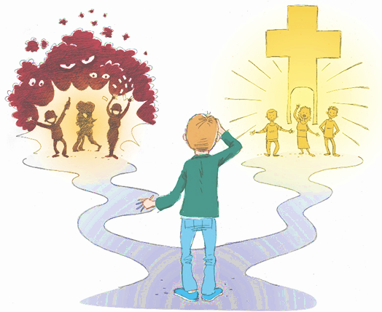
Selv om han av Djevelen selv ble tilbudt alt man som menneske kunne drømme om av jordiske goder, så sa ikke Jesus bare nei til dette. Han ble sint, og formante at Djevelen skulle forsvinne (vike fra ham).
Har dere vært borti det som skjedde i templet da Jesus var 12 år?
Plutselig sitter Jesus – en 12-åring - og som underviser de skriftlærde. Han, som bare var et barn, viste seg å ha mye mer kunnskap om Gud enn noen av disse skriftlærde (= jødiske prester og ledere).
Som menneske følte Jesus også på fristelsen til å velge feil, men i motsetning til oss mennesker – når vi blir fristet til ting vi innerst inne skjønner vi ikke burde velge eller gjøre – så skjønte Jesus med én gang hva som var riktig å gjøre.
Vi kan lese om det at Jesus ble fristet både i Markus-, Matteus- og Lukasevangeliet. Hendelsen skjedde for øvrig like etter at Jesus ble døpt av Døperen Johannes: Mark 1,12: https://bibel.no/nettbibelen?book=MRK Matt 4: https://bibel.no/nettbibelen?submit=Vis&&parse=Matt+4%2C10 og i Lukas 4:
https://bibel.no/nettbibelen?book=LUK&chapter=4

Slide 13
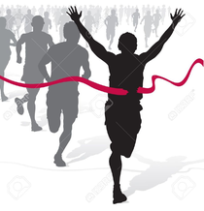
Hvordan har disse 40 dagene blitt til vår fastetid?
I YOUCAT Konfirmant kapittel 1 sammenlignes det å forberede seg til konfirmasjon med det å forberede seg til å løpe et maraton. Noen ting forbereder vi oss til kun én gang i livet, andre ting forbereder vi oss til flere ganger, ja kanskje hvert år, hver måned, hver uke, eller til og med hver dag. Forberedelse, det kan være så mangt. De fleste store begivenheter/hendelser krever at noen gjør noen forberedelser. Skal du virkelig bli god på noe, ja da må du øve deg en masse; det gjelder både fysiske bragder og akademisk måloppnåelse. Skal du feire noe, krever det også en viss grad av forberedelse (alt ettersom hva som skal feires). Påsken er noe vi, som kristne, burde forberede oss på for fullt ut å forstå både hva som skjedde (med Jesus), og samtidig hva dette har å si for oss mennesker og for meg og deg som enkeltindivider.

Slide 14
Tenk på hvordan man forbereder feiring av noe så vanlig som en bursdag. Vi gjør ikke dette hele året (alle har vel kun én fødselsdag 😊). En slik dag krever ofte litt ekstra arbeid. Har du festen hjemme er det mange som synes de bør vaske og rydde en del før gjestene kommer. Man planlegger kanskje alt fra maten til underholdning/det man skal fordrive tiden med på festen. Velger du å ta festen ut på en restaurant, krever det at du har nok penger å betale med. Kanskje vil du også bowle, dra på kino eller foreta deg noe annet artig med venner og kjente på bursdagen din, og da må noen betale for dette. Hvordan får de penger til dette? Jo, de har brukt sin arbeidstid og arbeidskraft slik at du (den som skal feire bursdag) kan få penger til mat m.m. Tenkt også på gavene man ofte får. Dette har noen også brukt tid, krefter og ressurser (penger) på. Det at de du inviterer faktisk kommer, at de tar av sin dyrebare tid for å feire deg, det krever også noe.
Tenk om vi feiret bursdag hver dag. Ikke bare ville det vært tidkrevende og dyrt, men vi ville fort bli lei. Da synes vi heller det er verdt å gjøre denne ene dagen spesiell, og er derfor villige til å ofre litt ekstra.

Slide 15
Hvis du reflekterer litt over påsken, så skjønner du fort at denne feiringen er mye viktigere enn våre egne bursdagsfeiringer. Påsken, og Jesu oppstandelse er den gaven Gud har gitt oss slik at vi ikke skal dø for alltid, men heller leve i all evighet. Det er det kanskje verdt å feire-? (!!) Ettersom denne feiringen er så stor og viktig, er det naturlig at forberedelsen til en slik feiringen også tar mer tid enn forberedelsene til en vanlig bursdagsfeiring. Påsken er også noe vi bør reflektere over inni oss. Det handler om vår tro, vår sjel og vårt forhold til Gud. Selv om vi kanskje bruker tid på å pynte til påske og å lage god påskemat, så er det den indre forberedelsen til påskefeiringen som er viktigst av alt.
Det å forberede seg på innsiden, det krever en litt annen forberedelse enn f.eks. å løpe maraton eller å feire bursdag. Når du skal forberede deg til en atletisk konkurranse må du selvfølgelig forberede deg mentalt, men styrker du ikke musklene og din fysiske utholdenhet, kan du likegodt la være å bli med. Når du skal forberede deg til påske må du styrke troen din og din evne til å velge mellom rett og galt. Tenkt deg bare om du selv ble fristet slik Jesus gjorde. Hvis du ikke var vant til å avstå fra fristelser, ville du ikke hatt en sjans til å se og tenke klart nok til å si nei.

Slide 16
Ved å faste – å lære seg å gi avkall på ting man har veldig lyst på og å bruke tida si på andre enn seg selv – trener man seg opp til nettopp å bli sterkere til å tåle de vanskelige valgene i livet. Samtidig trener vi oss opp til å verdsette det som er bra og viktig. Det kan kanskje være lett å forestille seg: Har du brukt de 40 dagene i fasten til å avstå fra egne fristelser og å bruke mindre tid og penger på deg selv og mer på andre, ja da må jo feiringen av påske blir fantastisk. Endelig får vi spise det vi ønsker, vi får slappe av, feire, bruke tid på ting vi liker å gjøre, glede oss, m.m. Hvis hele fasten hadde vært en eneste stor fest, ville ikke påskefeiringen vært så veldig spesiell.
Ved å gjøre påsken til en viktig og stor feiring – ja, ved å bruke så mye tid, krefter og indre viljestyrke i forberedelsestiden (fasten) – da kan får vi en forsmak på hva hele poenget med oppstandelsen er. En flott feiring er alltid bra, men det Jesus har gjort for oss ved først å dø på korset, og så overvinne døden og stå opp igjen, er ubegripelig mye bedre. Det er så bra at det vanskelig for oss mennesker å fatte.

Slide 17
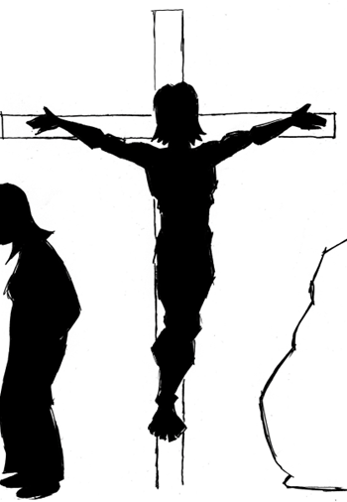
Den stille uke og Triduumet: Hva skjedde med Jesus?
Her kan det være både dere (konfirmantene) og kateketen(e) deres vet nok om det som skjedde slik at dere bare kan prate sammen for å repetere og reflektere.
Det viktigste blir å forklare følgende:
Hva er Den stille uke?
Hva skjedde på Palmesøndag, og hvorfor?
Hva skjedde på Skjærtorsdag, og hvorfor?
Hva skjedde på Langfredag, og hvorfor?
Hva skjedde på Påskeaften, og Påskemorgen, og hvorfor?
Hva er Triduumet?
Hvor lenge varer påsken…og: Hvorfor?

Slide 18
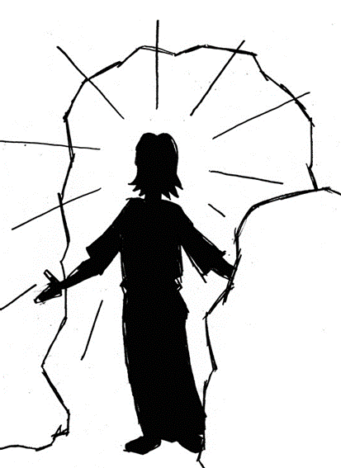
Vil dere ha mer info?
Ta gjerne en titt på dette:
https://www.katolsk.no/praksis/syklus/artikler/stilleuke
https://snl.no/den_stille_uke
https://www.katolsk.no/nyheter/2021/04/det-hellige-triduum-langfredag
https://www.ewtn.no/pasketiden/

Slide 19
Leseteater: Den Stille Uke og Oppstandelsen
Først og fremst: Hva er leseteater?
Leseteater er en type framføring – eller høytlesning – der man lever seg inn i historiene ved å lese dem. Det er ikke sikkert man tildeler noen en spesiell rolle, for det er ikke sikkert det finnes typiske replikker i teksten. Man tar heller en vanlig fortelling, som f.eks. et eventyr, en novelle, eller – slik vi skal gjøre her – en (eller flere) tekst(er) fra Bibelen, og man inntar rollen som fortelleren som skal formidle et budskap på en måte som best får frem innholdet og gjør det interessant. Dette krever en god del innlevelse og en del kreativitet rundt stemmebruken.
Så er det ikke snakk om at én person skal lese en hel fortelling alene. Her skal små grupper få tildelt/ansvar for en fortelling. Da bestemmer man på forhånd hvordan man skal dele opp teksten slik at alle får lest litt. Dette kan gjøres på forskjellige måter. Man kan enten si at man leser et avsnitt hver (hvis avsnittene er sånn passelig lange), eller man kan bestemme seg for å ta 3 – 6 setninger hver seg. Hvis man gjør den siste løsningen/varianten, så vil det bety at man kanskje bytter leser midt i en handling. Det kan være veldig gøy, men også litt utfordrende. Det blir som å gi en lese-stafettpinne videre. Den som overtar skal ikke kun overta en opplesningsjobb, men en formidling av innholdet.
Tenk at det er noe veldig spennende som holder på skje i en tekst man leser som leseteater. Den som leser hever stemmen, er engasjert, lever seg skikkelig inn, men så – midt i handlingen – må hun eller han stoppe å lese, for nå er det nestemann sin tur. Hvordan skal nestemann takle å overta lesingen nå? Greier han eller hun å leve seg inn på samme måte, eller velger han eller hun en helt annen stil?

Slide 20
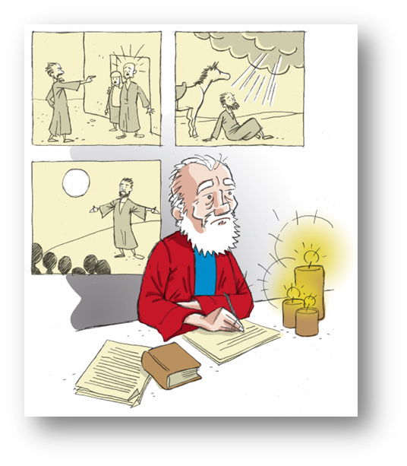
Hvorfor leseteater i konfirmantkatekesen?
Målet med konfirmasjonstiden … Vel, det er mye som er målet med konfirmasjonstiden. En svært viktig ting er å kunne ha noe å ta med seg videre. Bibelhistoriene er viktige for de danner grunnlaget for troen vår. Her har viktige personer skrevet ned historier som hjelper oss å forstå Gud bedre. Selv om den katolske tradisjonen er svært viktig for oss katolsk kristne, så vil det være litt rart å kalle seg kristen uten å ha noe som helst kjennskap til hva som står i Bibelen. Vi må derfor finne metoder for å lese i denne så svært viktige boken, og for å huske det vi leser. Leseteater er en slik metode.
På bildet til venstre ser du Paulus som har skrevet opptil flere av de bøker og brev som finnes i Det nye testamentet.

Slide 21
LESETEATER - Dette er hva dere gjør:
Gå sammen i grupper, ideelt sett på mellom 6 – 8 stykk. Det kan hende dere kan bruke helgengrupper (hvis dere har/bruker det), men det er lurt at kateketen deres ser på instruksjonene fra YOUCAT Lærerveiledning, hefte 2, side 74 i forkant.
Før gruppene får tildelt tekster de skal lese, kan det være lurt å ha hørt tekstene først. Kanskje kateketen deres kunne lese tekstene for dere først. Det er ikke nødvendig. Kateketen deres avgjør dette. Hver gruppe får tildelt 1 – 3 tekster, alt ettersom hvor lange tekstene er.
Før dere begynner å lese sammen (som leseteater), er det lurt at hver og en av dere leser igjennom (inni seg) den teksten dere velger å lese først, med mindre dere allerede gjorde det i plenum helt først.
Så må dere bestemme hvor mye hver person skal lese av gangen. Det er ikke slik at alle kun skal lese én gang hver. Det aller beste er om alle i gruppa får lest opptil flere ganger i løpet av en tekst/historie. Er teksten dermed veldig kort, betyr det at hver og en kun leser et par setninger av gangen. Er det en lengre tekst, kan man kanskje lese (mer) nesten et helt avsnitt. Dette må dere ta en kjapp avgjørelse på før dere begynner å lese.
Når dere leser, er målet altså: Å leve seg inn så godt som mulig slik at stemmen din (tonehøyde og intensitet) reflekterer innholdet i det du leser.
Akkurat dette vil alle tolke litt forskjellig, naturlig nok. Det gjør ikke noe. Det viktigste er å prøve å lese slik at det blir spennende og interessant å høre på.
Start leseteateret når dere er ferdige med alle forberedelsene.
Pass på å gjennomføre punkt 3 – 6 hver gang dere skal lese en ny tekst.

Slide 22
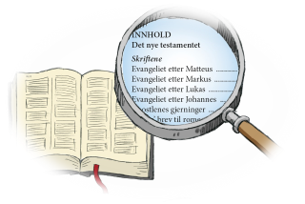
Tekst-/bibelhistorieforslag til leseteateret:
Det er viktig at tekstene denne gangen er hentet fra temaet for denne økta: Jesus i Den stille uke og Jesus og Oppstandelsen/Påsken. Her har vi hentet tekster direkte fra Bibelen. Bibeltidslinja har tilpassede og forenklede tekster. Har dere andre tekster som også beskriver det som skjedde med Jesus i påsken, så bruk gjerne disse.
1 – Palmesøndag, Jesus og Jerusalem: Matt 21,1-10, og også vers 12-17 https://bibel.no/nettbibelen?book=MAT&chapter=21
Tilsvarende tekst på Bibeltidslinjen: https://bibel.no/tidslinjen/inntog-jerusalem
2 – Skjærtorsdag, Nattverden, og alt det andre som skjedde: Matt 26,17- https://bibel.no/nettbibelen?book=MAT&chapter=26
Det er ikke nødvendig å lese alle historiene her. Velg dere gjerne ut et par av dem.
Tilsvarende tekster på Bibeltidslinjen: https://bibel.no/tidslinjen/nattverd OG https://bibel.no/tidslinjen/peter
3 – Langfredag, Jesus og Pilatus, Korsfestelsen, m.m.: Matt 27 https://bibel.no/nettbibelen?book=MAT&chapter=27
Luk 23 https://bibel.no/nettbibelen?book=LUK&chapter=23
Tilsvarende tekster på Bibeltidslinjen: https://bibel.no/tidslinjen/pilatus OG https://bibel.no/tidslinjen/golgata
4 – Graven, Oppstandelsen og Misjonsbefalingen: Matt 28 https://bibel.no/nettbibelen?book=MAT&chapter=28
Luk 24 https://bibel.no/nettbibelen?book=LUK&chapter=24
Tilsvarende tekster på Bibeltidslinjen: https://bibel.no/tidslinjen/kvinner-graven

Slide 23
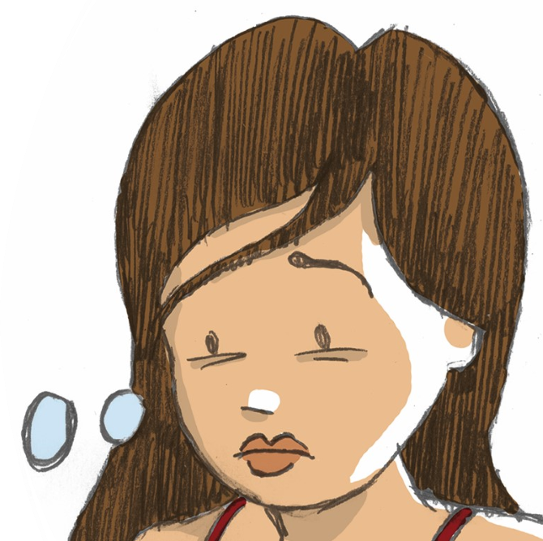
FASTETIDEN OG MEG SELV
Det er et helt år siden forrige faste, og en del av dere var kanskje ikke i konfirmasjonskatekesen i forrige katekeseår (i 8.klasse), og/eller er kanskje ikke så vant til å faste-? Det er for så vidt helt greit! Det å faste er ikke noe barn nødvendigvis skal gjøre, men når dere nå har blitt ungdommer, og til og med snart skal konfirmeres, da er det på tide å begynne å ta dette med å faste litt mer seriøst.
Nå har dere kanskje sett litt på hvor tradisjonen med å faste kommer fra. Kanskje har dere også lest litt om andre som faster?
Det store spørsmålet blir nå:
Hva kan nettopp du gjøre i fastetiden?

Slide 24
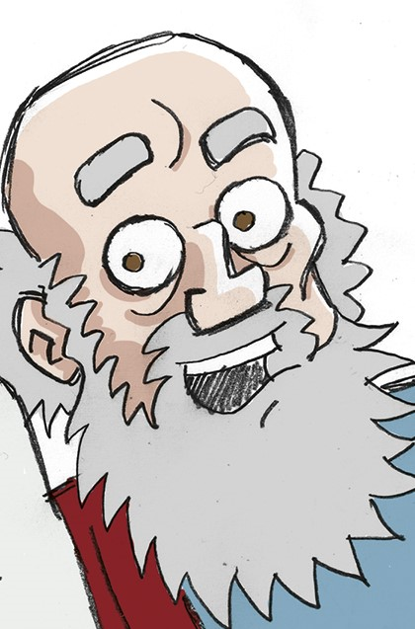
Ta en liten samtale rundt dette.
Kanskje er det en idé og sette seg sammen i par eller grupper for å diskutere dette først. Se hvor mange ideer dere kan komme på, og del så med hverandre i plenumsgruppa
Forsalg til fasitsvar - Ideer til fasting som passer for ungdom på din alder:
Bruke mer tid på Gud (bønn, lese i Bibelen, gå i Kirken). – La være å spise godteri. – Gi pengene du til vanlig bruker på deg selv til folk som ikke har nok. Eks.: Caritas sin fasteaksjon, Røde Kors, Kirkens Bymisjon eller andre hjelpeorganisasjoner. – Unngå mat man liker så godt at man ofte spiser for mye (men passe på at du får nok næring likevel, ettersom dere ungdommer fremdeles er under utvikling (vokser). – Bruke tid og krefter på å hjelpe noen som virkelig trenger det.
Å hjelpe noen som virkelig trenger det, som f.eks. eldre mennesker, syke, små barn, venner som trenger hjelp, voksne som stresser fordi de har for mye å gjøre, folk i nød – å gjøre noe som virkelig betyr noe og gjør dem glade – må være noe av det viktigste ved livene våre: Vi eksisterer for hverandre. Vi eksisterer også for Gud. Dette bør vi egentlig tenke på hver eneste dag, men det er lett å glemme og tenke på andre og på Gud. Fastetiden kan hjelpe oss å finne dette fokuset igjen.

Slide 25
Hvis dere gjennomførte økt 4 i Samling 7 til dette konfirmantopplegget da dere gikk i 8.klasse (til kateketen: Lærerveiledning Hefte 1, side 85 og 86), fikk dere kanskje øvd på det å gjøre noe for andre i fastetiden. Det kan godt hende kateketen deres velger å gjennomføre dette opplegget nå (evt. som en repetisjon hvis dere gjorde det i fjor).
Målet nå blir likevel at du selv tar ansvar for at du får fastet; at du får en rutine – noe du gjør ofte (hver dag eller flere ganger i uka) – noe som minner deg om tiden vi er inne i (altså fastetiden), og som hjelper deg å forberede deg til påsken.
Dere blir enige med kateketen deres hvordan dere skal gjennomføre fasten i år. Hvis det hjelper deg å ha et skjema der du kan holde oversikt over hva du gjør og hvor ofte du gjør det, så kan du gjerne bruke skjemaet fra Samling syv (til Økt 4, Ressursarkene side 3). Se om skjemaet på neste side er brukbart, eller lage ditt eget.

Slide 26
Hva gjorde/gjør du? | Hvorfor gjør du dette? | NÅR (tidspunkt, dato) | Kommentarer underveis
Skjemaet ligger i kateketressursene til denne samlingen, og er lettere å skrive ut derfra (Samling 15, Økt 2, side 6)

Slide 27
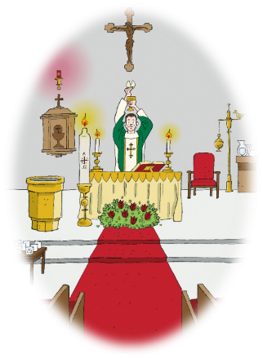
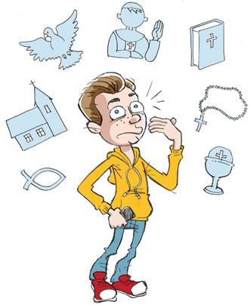
Kirkebygget og korsveien - Samling 15, Økt 3
Inne i en katolsk kirke er det ganske mange ting som representer noe mer enn kun sin fysiske fremstilling. Dette vet dere nok allerede ganske mye om. Svært mange av tingene inne i kirkerommet har både en symbolsk og en liturgisk betydning. Husk: «liturgi» betyr religiøs seremoni. Når vi i katolsk sammenheng snakker om liturgi, da snakker vi veldig ofte om det som tilhører messen. Mye av det vi ser inne i et kirkerom er med andre ord ting som brukes i messen, men ikke alt. Det finnes også statuer og bilder av helgener, votivlys, skriftestol, og mye mer. En del av tingene vi ser kan virke forskjellig fra kirke til kirke, men ofte akkurat det samme, bare med et annerledes kunstnerisk uttrykk.

Slide 28
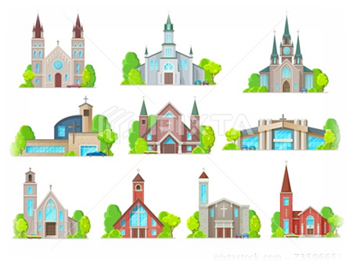
Kirkebygningens historie
De første forsamlingslokalene brukt av de første kristne var deres egne hjem. Det tok ikke lang tid før man ønsket få et eget sted til de hellige handlingene som fant sted når kristne kom sammen for å minnes Jesus, for å feire nattverden og for å be. Det ble viktig at de kunne samles på sted, eller i en bygning, som ikke tilhørte den ene eller den andre i menigheten, men et hus som alle kunne se på som Guds hus. Dette ønsket man skulle være et hus som var verdig nok til å be til Gud, til å holde kommunion, og til lovprise Gud. Det var først på 300-tallet at man begynte å bygge slike Gudshus.
Hvis dere ønsker å lære mer om hvorfor kirkene ble utformet på en spesiell måte, og hvordan de forskjellige stilartene har utviklet seg gjennom nesten to årtusener, så ta en titt på disse lenkene:
https://snl.no/romansk_stil
https://www.katolsk.no/tro/tema/diverse/artikler/kirkerom
Bildet til høyre her: Så forskjellige kan katolske kirker være på utsiden. Dette er forskjellige stilarter som kom til i løpet av historiens løp. Byggestilen er påvirket av arkitekturiske trekk i tiden.

Slide 29
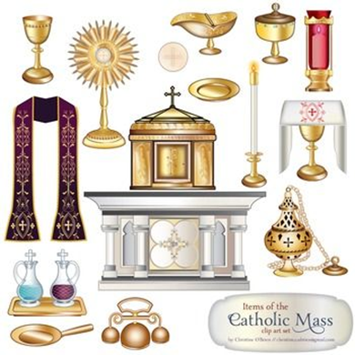
Så er det alt det vi finner inne i kirken. Kjenner du igjen noe av det vi ser til venstre her? Snakk sammen og se om dere kan sette ord på noe av dette.
Kanskje kan dere gå inn i kirken og se på det dere ser. Her er det fint å kunne ta med seg en prest hvis dere har mulighet til det.

Slide 30
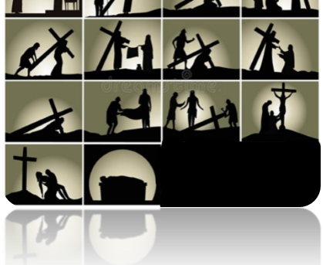
Noe av det som alltid finnes i katolske kirker er de 14 bildene langs sideveggene inne i kirken. Dette er korsveien. De ser nødvendigvis ikke slik ut som i bildet til høyre her (med tanke på stilen), men innholdet er det samme. Sammen forteller bildene historien om Jesu vandring til Golgata, om hans korsfestelse og død.

Slide 31
Korsveien og fastetiden
Å gå korsveien i fastetiden begynte man med på 1400-tallet, da kristne pilegrimer strømmet til Jerusalem fordi de ønsket å følge i Jesu fotspor, se det som blir kalt Pilatus ’hus (der Jesus ble dømt), og gå veien til Golgata der Jesus ble korsfestet og til slutt døde. Det var en munk som systematiserte denne vandringen og laget en slags vandrende andakt av dette. Denne vandringen fikk 14 stopp der man minnes forskjellige hendelser fra det som skjedde med Jesus den gangen. Denne vandringen – eller veien - blir kalt «Via Dolorosa» om betyr smertens vei. Jesus led jo. Han ble pisket. Han måtte bære korset. Han visste han skulle dø.
Korsveisandakten ble etter hvert knyttet til fastetiden, da folk i denne perioden ikke bare skulle forberede seg til Jesu oppstandelse, men også til Jesu korsfestelse. Det er som om vi tar del i det Jesus opplevde ved at vi ber og går korsveien sammen.
Her kan dere lese mer om Korsveien: https://www.katolsk.no/praksis/korsveien/artikler/korsveien
På neste lysbilde finnes en lenke til en video som også forklarer korsveien. Der finner dere også et oppsett for hvordan man skal gjennomføre en korsveisandakt (Økt 3, Punkt 5).

Slide 32
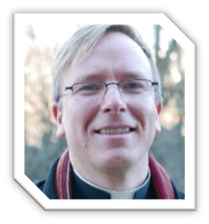
Pater Pål om Korsveien
Pater Pål A. Bratbak er sogneprest i St. Svinthun Menighet i Stavanger. Han har mye erfaring med å forklare katolsk tradisjon både til katolikker og ikke-katolikker.
I videoen her forklarer han hva korsveien er og hvordan å be (gjennomføre) den:
https://www.youtube.com/watch?v=P8ray0bQr70

Slide 33
Martyrer - Å velge Gud over alt annet
En katolsk martyr er en helgen, men ikke omvendt nødvendigvis. En martyr er en som måtte dø for sin tro. For flere av martyrene kunne de valgt å leve hadde de samtidig valgt å vende seg bort fra troen sin. Fordi disse menneskene nektet, måtte de bøte med livet. Flere av dem ble drept på grusomme måter, men tviholdt likevel på troen sin.
Flere norske helgener regnes som martyrer. Olav ble drept i slaget på Stiklestad da han kjempet for å kristne de norske høvdingene som nektet både å følge Olavs tro og å la ham bli konge i Norge. Sunniva ble drept da hun og hennes følge ble innesperret i en grotte på øya Selja. Det både reddet henne fra fienden, men tok også hennes liv. Da slapp hun i hvert fall å bli drept av ikke-troende vikinger. Hallvard ble drept da han prøvde å redde en fattig og gravid ung dame. I alle disse situasjonene var troen en viktig årsak til deres død. Ønsker dere å lese mer om akkurat disse helgenene, så ligger det kortere helgenbiografier om Olav og Sunniva sammen med nettressursene, og her er informasjon om Hallvard:
https://snl.no/Sankt_Hallvard#:~:text=If%C3%B8lge%20legenden%20om%20ham%20ville,fortsatt%20med%20steinen%20om%20halsen OG https://www.katolsk.no/biografier/historisk/hallvard
Symbolet med korset i hjertet® ovenfor er, som noen av dere sikkert kjenner igjen, NUKs (Norges Unge Katolikker) symbol. Symbolet er ikke unikt for NUK. Det symboliserer jo kjærlighet til Gud og til Jesus som døde (på korset) for vår skyld slik at vi kan komme til Gud når vårt jordiske liv er over. Symbolet knyttes til en tradisjon som fokuserer på Jesu kjærlighet. Vi kaller det Jesu Hjerte. Det er en egen feiring for dette i kirkeåret (fredagen ca. 3 uker etter Pinse).
NY PODCAST-SERIE: «Lille-Vatikanet» Hør gjerne Lille-Vatikanets episode om nettopp Jesu hjertet og om kjærlighet. Her har dere den: https://www.youtube.com/watch?v=xenjUPyOkSE

Slide 34
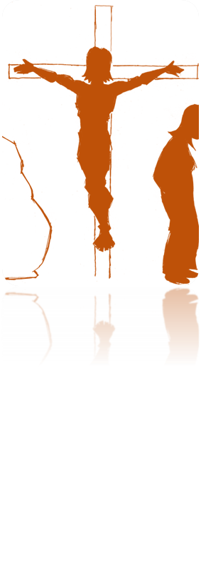
En korsveisandakt
Når vi går/ber korsveiandakt inne i en kirke, er det – slik dere kanskje hørte p Pål forklare det – vanlig at man leser og ber noe ved hvert bilde. Ofte synger man også en passende salme mellom hver stasjon (hvert bilde).
Det er vanlig med denne formelen:
L (den som leder) sier: Vi tilber deg Kristus, og lovpriser seg.
A (alle) svarer: Fordi du ved ditt kors har forløst verden.
Kort lesning: Her leses en svært kort bibeltekst på noen få setninger. Bibelteksten forklarer det vi ser i det bildet vi har stoppet foran.
Bønn: Lederen ber en bønn, eller alle gjør det sammen. Man kan stå eller knele.
(Her/nå kneles det ofte)
L: Miskunn deg over oss, Herre.
A: Miskunn deg over oss.

Slide 35
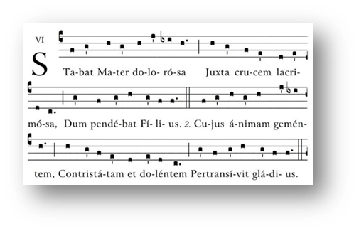
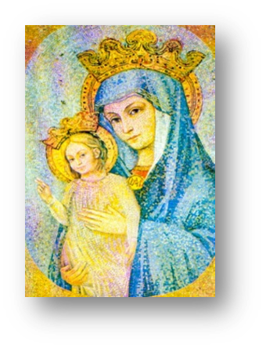
Så går man videre til neste bilde. Her kan man synge noe passende. Over hele verden blir ofte den gamle latinske hymnen «Stabat mater» brukt (bildet nedenfor). Den handler om Maria, Jesu mor og hvordan Jesu korsfestelse ble sett og opplevd gjennom hennes øyne. I salmeboken Lov Herren kan dere finne den på latin (gregoriansk) i nummer 469, med norsk tekst i nr. 470, eller firstemt på nynorsk i nr. 471.
Her finner du en tradisjonell korsvei:
https://www.katolsk.no/praksis/korsveien/korsvei
Her er en korsvei som er litt annerledes:
https://blilys.no/wp-content/uploads/2020/12/Korsveien-meditasjoner.pdf

Slide 36
En Fasteaksjon - Samling 15, Økt 4
Hva er en fasteaksjon?
Har dere vært med på Adventsaksjonen som NUKs lokallag arrangerer hvert år i menigheten? De fleste (mange) menigheter har et ungdomslag som tilhører NUK (https://www.nuk.no/ ), og i advent har de en stor innsamlingsaksjon til ett eller annet veldedig formål. Det er NUK sentralt som organiserer aksjonen og samler inn pengene. Hvert år bestemmer NUK på sitt landsmøte hvilket formål pengene som blir samlet inn skal gå til, og så lages det plakater, brosjyrer, videosnutter og annet med informasjon om aksjonen og om formålet. Denne informasjonen blir sendt ut til ungdomslagene i alle menigheter, som igjen bruker dette når de på kreativt vis skal samle inn penger til denne nasjonale aksjonen. Her er NUKs Adventsaksjon fra 2022: https://www.nuk.no/adventaksjonen/
Adventsaksjonen er enda mer enn dette. Det er ikke NUK alene som driver dette. Hovedansvarlig for aksjonen er egentlig Caritas (https://www.caritas.no/ ). Caritas er Den katolske kirkes verdensomspennende hjelpeorganisasjon. Røde Kors og Kirkens Nødhjelp er organisasjoner som jobber mye på samme måte som Caritas, for de av dere som kjenner til disse organisasjonene.

Slide 37
Caritas har også en fasteaksjon. Det kan godt tenkes ungdomslaget (lokallaget) i deres menighet er involvert i denne, men NUK organiserer ikke her noe sentralt for alle lokallag, slik de gjør til Adventsaksjonen.
Mange menigheter har ofte andre lokale grupper knyttet direkte til Caritas. Ofte kaller disse menighetsgruppene seg rett og slett kun for en Caritasgruppe, og de er kanskje mest aktive i fastetiden under Caritas sin fasteaksjon. Nå har Caritas andre innsamlingsaksjoner, som f.eks. til krigsofre (som, i skrivende stund, i Ukraina), når det inntrer naturkatastrofer eller oppstår andre akutte kriser på kloden vår. Da kan det godt tenkes Caritasgruppen i din menighet trår til med f.eks. vaffelsalg eller loddtrekning på kirkekaffen, loppemarket, eller andre former for innsamling som er mulig å få til i en menighet, og pengene blir sendt inn for å støtte det arbeidet Caritas gjør. Caritas ber av og til om å få kollekten i alle katolske kirker når de har aksjoner. Fast hvert år er at alle katolske kirker verden over samler inn penger til Caritas sitt arbeid den siste søndagen i september.
Her kan dere lese om fasteaksjonen fra 2023: https://www.caritas.no/fasteaksjonen2023/
Her kommer etter hvert et intervju med noen fra Caritas om både fasteaksjonen og om organisasjonen Caritas.

Slide 38
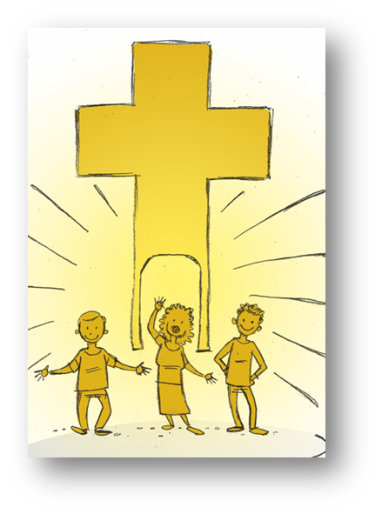
Å gjennomføre en fasteaksjon lokalt
En katolsk fasteaksjon er mye mer enn en hvilken som helst annen innsamlingsaksjon. Når man samler inn penger i forbindelse med en religiøs organisasjon, så setter man fokus på to ting: Man setter fokus på at noen trenger hjelp, men man setter også fokus på religionen bak aksjonen som i vårt tilfelle er Den katolske kirke. Noe av det aller viktigste – foruten det å tro på Gud – er å bry seg om andre. Dette la Jesus uttrykkelig vekt på. Vi ser det i alt han sa og gjorde da han levde på jorda. Å delta i katolsk veldedighetsarbeid er like mye evangelisering (å redde folks sjeler) som det det er å gi fysisk hjelp.
Nå har veldig mange innsamlingsaksjoner en god del fellestrekk. Hvis dere allerede har vært med på Adventsaksjonen, kanskje på Operasjon Dagsverk eller andre innsamlingsaksjoner, så kan det tenkes dere har mye erfaring fra før og ideer for hvordan å gjennomføre nettopp en innsamlingsaksjon.
I ressursene på blilys.no ligger en slags mal/forslag til hvordan å gjennomføre en fasteaksjon (Samling 15, Økt 4, sidene 2 – 3).

